Slide 1


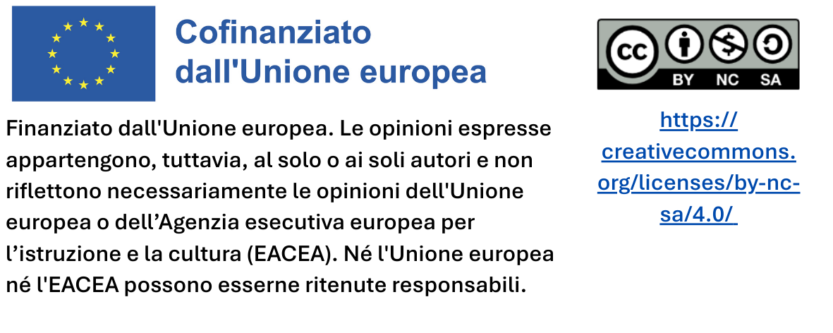
Organizzare corsi di formazione locali

Slide 2
Offrire corsi di formazione locali efficaci
... I futuri formatori dovranno aiutare i piccoli comuni a compiere passi concreti verso la sostenibilità, adattando i contenuti, semplificandoli e creando un ambiente favorevole alla collaborazione e al cambiamento dei comportamenti.

Slide 3
Organizzare corsi di formazione locali
Fabbisogno giornaliero del vostro piccolo comune
I corsi di formazione interni hanno lo scopo di favorire cambiamenti reali nei processi di approvvigionamento. In qualità di responsabili della formazione, dovete quindi concentrarvi sui seguenti punti:
Questo approccio consente ai partecipanti al corso di applicare immediatamente le competenze appena acquisite grazie a un approccio concreto, mirato (adattato al loro contesto) e funzionale!
Sulla base di
esempi tratti da bandi di gara comunali reali
Coinvolgete i partecipanti con esercizi pratici.

Slide 4



A chi vi rivolgete?
Nei piccoli comuni spesso una sola persona si occupa di tutto.
IL NOSTRO OBIETTIVO: integrare la sostenibilità passo dopo passo!

Slide 5
Cosa dovrebbe fare il formatore 🡪
Mettete a disposizione materiali che possono essere utilizzati nei bandi di gara.
Concentratevi su criteri realizzabili.
Adottate un linguaggio semplice e pratico.

Slide 6
Perché è importante l’adattamento al contesto locale?
L’approvvigionamento sostenibile deve essere in sintonia con le condizioni locali:
Ogni comune deve affrontare sfide specifiche e ha un proprio contesto.
I collaboratori sono più disponibili al cambiamento quando riconoscono il proprio contesto.
L’adattamento dei contenuti formativi alle realtà locali contribuisce a rafforzare la collaborazione con gli attori locali.
L’adattamento alla realtà locale trasforma la formazione da scambio di informazioni a pianificazione operativa.

Slide 7


Adattamento dei materiali al contesto locale
L’adattamento aiuta i comuni a riconoscere cosa significa per loro la sostenibilità. Anche con risorse umane limitate e poca esperienza, è possibile integrare la sostenibilità adattandola al contesto locale … Ecco COME
Iniziate ad applicare la sostenibilità alle gare d’appalto più frequenti.
Mettete a disposizione materiali prontamente utilizzabili ed esempi tratti da comuni simili per instaurare un clima di fiducia.

Slide 8
Semplificare concetti complessi
Rendere la sostenibilità comprensibile e realizzabile:
Sostituite termini tecnici con indicazioni chiare dei compiti da svolgere.
Spiegate solo un concetto alla volta.
Utilizzate supporti visuali (diagrammi di flusso, simboli, checklist)
Cercate di rispondere sempre alla domanda: “Quali sono le aspettative concrete?”

Slide 9
Promuovere il cambiamento dei comportamenti e la collaborazione
In qualità di formatore, spiegate innanzitutto perché sono importanti i cambiamenti di comportamento e la collaborazione!
Spiegate quindi i seguenti concetti fondamentali:
Iniziate con piccoli passi: scegliete un miglioramento nell’ambito della sostenibilità per ogni bando di gara.
Contattate tempestivamente i fornitori, in modo da adeguare i criteri alle condizioni locali.
Mantenete un approccio pratico: utilizzate modelli adattabili e spiegate in quale punto del bando di gara deve essere specificato ciascun criterio.
Riconoscete i successi conseguiti – la gratificazione motiva ad adottare ulteriori misure.

Slide 10
Grazie mille per l’attenzione!

